Slide 1

Trường Tiểu học Đa Phúc
Chào mừng thầy cô và các em học sinh
đến với tiết Tiếng Việt – Lớp 3A2
Giáo viên: Nguyễn Hồng Nhung

Slide 2

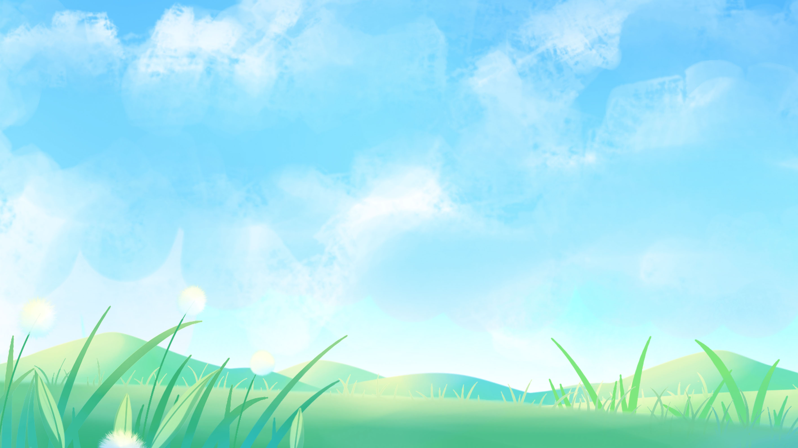





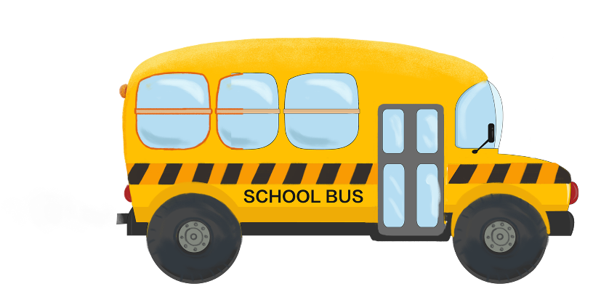

Slide 3




Nguyễn Thị Ái Quyên

Slide 4


Em vươn vai đứng dậy
Trái Đất đã xanh rồi
Giữa biêng biếc mây trời
Tiếng chim vui ngọt quá.
Quàng khăn xanh biển cả
Khoác áo thơm hương rừng
Trái Đất mang trên lưng
Những đứa con của đất.
Như ban mai nắng ấm
Lung linh bờ thảo nguyên
Hãy giữ được bình yên
Cho hoa thơm thơm mãi.
(Nguyễn Lãm Thắng)

Slide 5



CHIA SẺ TRƯỚC LỚP
CHIA SẺ TRƯỚC LỚP
Nội dung chính của bài thơ là gì?

Slide 6
CHIA SẺ TRƯỚC LỚP
CHIA SẺ TRƯỚC LỚP
Bài thơ thể hiện cảm xúc trong trẻo, hồn nhiên của một em nhỏ về trái đất - hành tinh xanh của chúng ta.

Slide 7




xanh biêng biếc

Slide 8

trên lưng

Slide 9
lung linh

Slide 10



Slide 11


3. a. Chọn r, d hoặc gi thay cho
- Rừng già có nhiều loài thực vật quý hiếm.
- Dải Ngân Hà sáng lấp lánh trên bầu trời đêm.
- Suối chảy róc rách đêm ngày.
- Sương giăng mờ trên đỉnh núi.

Slide 12
b. Chọn dấu hỏi hoặc dấu ngã cho chữ in đậm.
Thảo nguyên là một vùng đất rộng lớn, được phủ kín bởi lớp cỏ xanh mượt. Nhiều loài động vật là cư dân của nơi đây như: chim sẻ, chuột, thỏ, hươu cao cổ,... Nếu bạn muốn đi dã ngoại thì đồng cỏ là một lựa chọn tuyệt vời. Còn gì vui bằng khi được chạy nhảy trên thảm cỏ xanh như ngọc.
(Theo Từ điển bách khoa toàn thư đầu tiên của tôi)

Slide 13


Slide 14

Về nhà:
Trao đổi với người thân về:
- Hiện tượng ô nhiễm môi trường ở địa phương em.
- Nguyên nhân của hiện tượng ô nhiễm đó.

Slide 15





